Slide 1
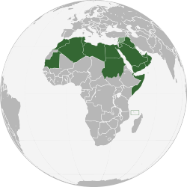
Арабы как этнос
Выполнила студентка ТГУ
кафедры экологии и природопользования
Воронкова Дарья Олеговна

Slide 2
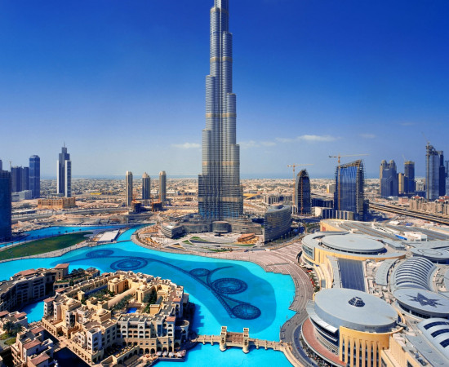
Кто такие арабы?
Термин арабы стал употребляться для обозначения кочевников-бедуинов северной Аравии уже в IX в. до н. э.

Slide 3
Родина арабов
Родина арабов- Аравийский полуостров

Slide 4
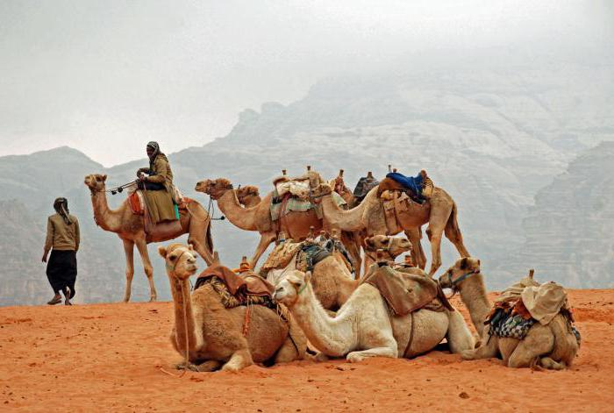
Группы арабов
Бедуины
Феллахи

Slide 5
Арабские страны
Арабский мир включает в себя страны, в которых большинство населения составляют арабы: Алжир, Египет, Иордания, Ирак, Йемен, Ливан, Ливия, Мавритания, Марокко, Саудовская Аравия, Сирия, Судан и Тунис. В странах арабского мира проживают почти 430 млн человек, 416 млн из которых являются арабами.

Slide 6
Места проживания арабов
Наибольшее число арабов проживает в Азии и Африке.

Slide 7
Язык
Язык арабский западно-семитской группы афразийской семьи.

Slide 8
Высшее образование
В арабских странах действует 132 университета, 136 колледжей, 433 института, дающих высшее образование. Число студентов в них превышает 5 млн. человек. Лидерами в сфере высшего образования считаются Египет, Саудовская Аравия, Ливан.

Slide 9
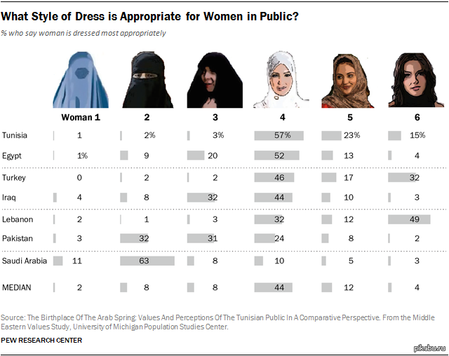
Религия

Slide 10
Распространение ислама

Slide 11
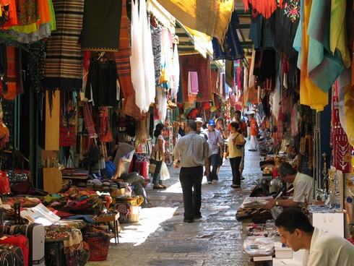
Народное хозяйство
В странах Арабского халифата были развиты земледелие, ремёсла и торговля.

Slide 12
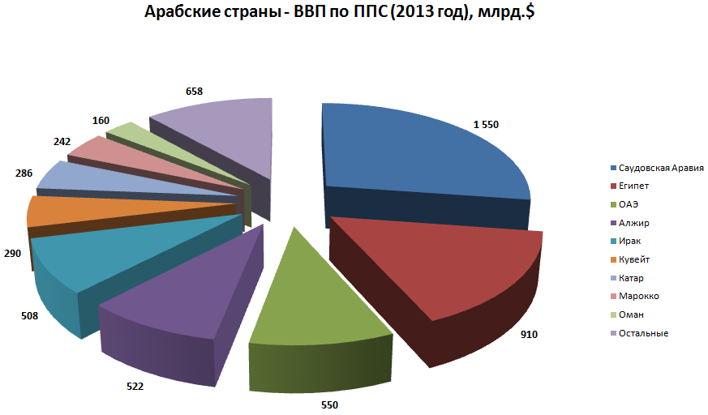
Экономика
Страны Северной Африки и арабские монархии Персидского залива содержат в недрах 43,9 % мировых доказанных запасов нефти и приблизительно 20% природного газа

Slide 13
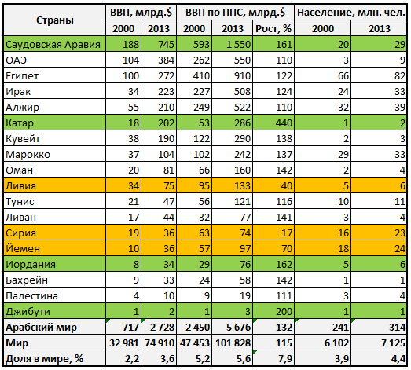

Slide 14
Священный месяц Рамадан

Slide 15
Спасибо за внимание!

